Slide 1
Itinerario de educación en la fe
Parte tercera:
METODOLOGÍA
Cap. Nueve
Itinerario y
comunidad

Slide 2
9. 1 La comunidad de referencia en la trama de la comunidad eclesial
La CEP y el PEPS sostienen el IEF: comunidad de referencia, el equipo de animadores, el animador y la formación.
Iglesia es madre y maestra, y lleva adelante la tarea de la evangelización.
Preside el Obispo. Los carismas se integran en la Iglesia local.
El IEF es una experiencia de Iglesia, por eso dar mucho valor al grupo.
La experiencia eclesial del IEF
encuentra su referencia
última en la CEP.
Por eso, el IEF da también
mucha importancia a la
pastoral familiar.

Slide 3
Equipo de animadores
Constituyen un equipo de educadores, como los otros de la Obra Salesiana. Rasgos:
Con capacidad para las relaciones personales.
Con capacidad para la comunicación.
Corresponsables en la misión.
Deben saber trabajar de manera orgánica: programación, revisión,…
Deben conocer la filosofía del IEF.

Slide 4
Entre sus tareas están:
Cultivo de las relaciones interpersonales.
Comunicación y el diálogo.
Reflexión compartida.
Planificación.
Organización de las celebraciones,
oración y formación.
Diversificación de roles.

Slide 5
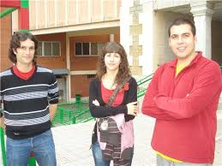
9.2 El perfil del animador
El animador del IEF es:
Una persona inserta en la sociedad.
Comprometida con la educación.
Creyente convencido
Madurez humana:
Equilibrio síquico, afectivo, espiritual.
Se conoce bien.
Debe ser mayor de edad y vivir
inserto en una comunidad.

Slide 6
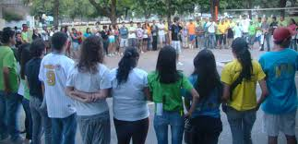
Debe tener una relación positiva consigo mismo:
Buena estructura interna.
Buena conciencia de sí mismo.
Aceptar de forma serena su corporeidad.
Con capacidad de entrega.
Capacidad para expresarse con serenidad.
Control de emociones y afectos.
Trabajo con constancia.
Debe tener una relación positiva con los demás:
Acepta a cada uno como es.
Posee visión realista de los demás.
Es comprensivo y flexible.
Cercano, altruista y servicial.

Slide 7
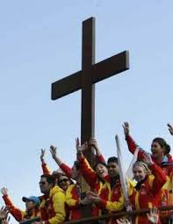
Debe conocer la realidad en la que vive:
La cultura: sus posibilidades y realidades.
Sabe situarse de forma constructiva en la historia.
De estar bien informado.
Actitud crítica y buena capacidad de discernimiento.
Debe tener una buena experiencia creyente:
Creyente maduro que forma parte de la Iglesia.
Fiel a su vocación.
Vive en formación continua.
Con competencia en la pastoral
Conoce la Palabra y la vive.
Tiene identidad eclesial.
Actúa como profeta.

Slide 8
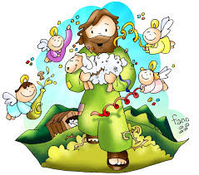
Es un testigo de la fe en el marco del carisma salesiano
Sabe dar razones de la fe de forma coherente, cercana y amable.
Conoce el Sistema Preventivo y lo practica
Vive su vocación de educador desde la caridad pastoral y el corazón del Buen Pastor.
Posee formación específica y recursos.
Busca apoyos en el equipo de animadores.
Se forma en: sociología, sicología,
pastoral, pedagogía,…
Conoce las técnicas de animación.
Sabe emplear: teatro, la música
el símbolo, la narración,…

Slide 9
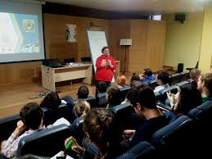
9.3 Formación del animador: hacer del catequista educador
Todo animador debe tener una formación básica y otra continua.
Ambas deben ser sistemáticas
e integrales. Según un plan de
formación de animadores.
La formación debe configurar un
ser, un saber y un saber hacer.

Slide 10
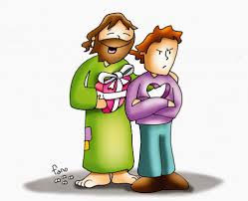
Área de formación en el ser
Todo lo que tiene que ver con la identidad y la motivación:
Madurez humana.
Asumir compromiso.
Perfil del educador salesiano
Sentido de pertenencia a la CEP.
ÁREA DE FORMACIÓN EN EL SABER
Todo lo que tiene que ver con los conocimientos:
Síntesis teológico-pastoral.
Salesianidad.
Conocimientos del PEPS.
Propuesta del oratorio y centro juvenil.
Sicología y pedagogía básica.

Slide 11
ÁREA DE FORMACIÓN EN EL SABER HACER
Todo lo que tiene que ver con los procedimientos:
Herramientas para el trabajo en grupo.
Habilidad para el análisis de la realidad.
Recursos para la programación, revisión y seguimiento.
Materiales.
Destreza para la animación de las celebraciones.

